Slide 1
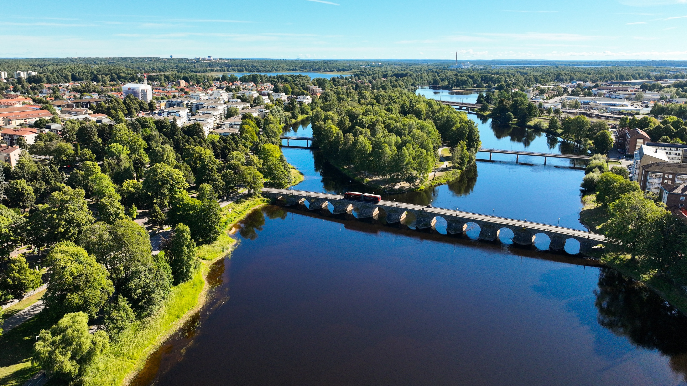
Data som strategisk och demokratisk resurs
Så jobbar vi i Karlstads kommun
Johanna Thunström

Slide 2

Utveckla och accelerera användning av data och information för att stärka kommunens förmåga till transformation och förnyelse.
Med data som strategisk och demokratisk resurs skapar vi ökad nytta, värde och tillväxt för medborgare och näringsliv.
https://karlstad.se/smarta-karlstad
Notes:
Våren 2024 beslutade KS om vår plan om ett smart och hållbart karlstad. I den planen står det såhär:
Med data som strategisk resurs menar vi att vi förstår vilka möjligheter som kommer med användande av data och agerar därefter.
Med data som demokratisk resurs menar vi att vi ser persondata som individens data. Men också att vi tillgängliggör annan typ av data som öppna data.
Öppna data är data som vi tillgängliggör för externa aktörer att använda för valfria ändamål

Slide 3
Vi vill använda data, statistik och information för att förstå, styra och utveckla vår verksamhet.
Men vi har utmaningar i att vår data idag är utspridd och oorganiserad. Vi nyttjar inte potentialen i datan – det finns mer att hämta.

Slide 4
Informations-arkitektur
Designa, utveckla och förvalta data
Lagra data (data warehouse, lakehouse, data lake)
Traditionell BI (rapporter och visualisering)
Master data (tillgängliggöra för användande)
Juridisk
Delade och öppna data
organisatorisk
Semantisk
Teknisk
Datatvätt – maska, pseudonymisering, anonymisering, aggregera data
Informations-modellering
Datakvalitet
Beskriva metadata
Master data hantering
Informations-säkerhet och dataskydd
Data science
Interoperabilitet
Använda master data
Datastyrning
Tekniska stöd
Organisation
Arbetssätt
Kompetens
Notes:
Det betyder att vi behöver arbeta med de här 17 förmågorna.
Sammanfattningsvis kan man säga att de här förmågorna handlar om att
Beskriva och hantera data
Bearbeta data
Lagra data
Dela data
Analysera och använda data
Inom varje förmåga behöver vi fundera på vad vi behöver i form av tekniska stöd, organisation och arbetssätt och kompetens.

Slide 5


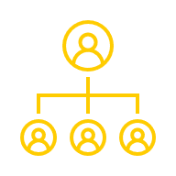

Informations-arkitektur
Designa, utveckla och förvalta data
Lagra data (data warehouse, lakehouse, data lake)
Traditionell BI (rapporter och visualisering)
Master data (tillgängliggöra för användande)
Juridisk
Delade och öppna data
organisatorisk
Semantisk
Teknisk
Datatvätt – maska, pseudonymisering, anonymisering, aggregera data
Informations-modellering
Datakvalitet
Beskriva metadata
Master data hantering
Dokument och innehållshantering
Informations-säkerhet och dataskydd
Data science
Interoperabilitet
Använda master data
hybridförmåga
Datastyrning
Tekniska stöd
Organisation &
arbetssätt
Kompetens
Notes:
Vi vill separera vattnet från rören, data från systemen.

Slide 6
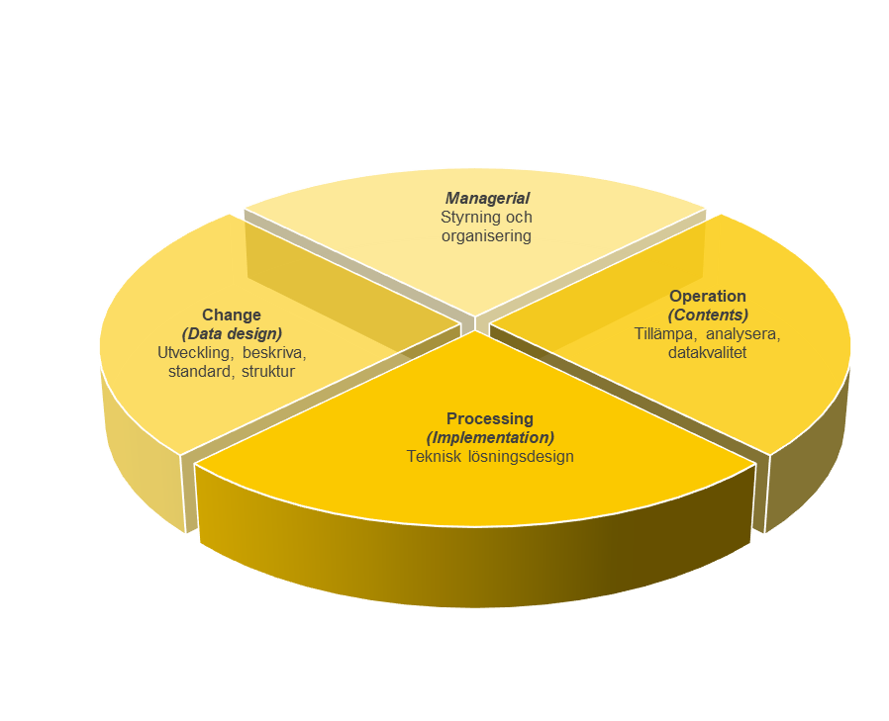
Ansvar och uppdrag kan förstås utifrån fyra arenor
Uppdraget inom datahantering/datastyrning kan förstås utifrån fyra viktiga aspekter/arenor
För främja en datadriven kultur och undvika silos och stuprör är det viktigt med en fungerande datastyrning.
Genom att dela in och organisera datastyrningen utifrån fyra aspekter eller arenor möjliggör vi samverkan och
samarbete för att tillgängliggöra och skapa nytta med vår data.
Inspiration och fritt översatt från Håkan Edvinssons bok Data Diplomacy, Keeping Peace and Avoiding Data Governance Bureaucracy

Slide 7
Vi arbetar utifrån fyra övergripande principer
Data är en strategisk tillgång och hanteras därefter
Det data som Karlstads kommunkoncern hanterar ska aktivt behandlas och vårdas som en gemensam strategisk tillgång, möjligt att återanvända för flera syften med rätt kvalificering. Organisationen ska ha en stark förmåga att hantera och nyttja möjligheterna med data och digitalisering för verksamhetens olika delar.
Data är kvalificerad för säker och lagenlig användning
Data som ska användas ska vara uppmärkt, klassificerad, säker, laglig och korrekt. Bland annat för att känslig information inte röjs, felaktiga uppgifter inte lämnas ut eller bearbetas. Informationens riktighet, konfidentialitet, spårbarhet och tillgänglighet ska upprätthållas, men också att data ska ha hög kvalitet, som ett resultat av att den har hanterats och vårdats korrekt längs vägen med hjälp av datastyrning, informationsarkitektur och teknisk hantering.
Data har tydliga ägare som ansvarar för rätt hantering och tillgänglighet
Verksamhetsansvariga äger, ansvarar för och driver arbetet med hanteringen av data, dess förädling, tillgängliggörande och nyttjande, för lagenlig och säker verksamhetsutveckling genom digitalisering.
Gå till källan
Vi strävar efter att gå till källsystem och använda obearbetad data så långt det är möjligt i syfte att minska komplexitet och ge en ”renare” lösning. Nödvändig bearbetning görs i datalagret, något som förutsätter god insikt i nuläget och hur data flödas och bearbetas i de lösningar som ska förändras

Slide 8

2026
2023
Grunden läggs med en datahanteringsstrategi
2024
Data blir ett fokusområde
Fokus skapa förutsättningar
2025
Etablera riktning, organisering, arbetssätt och plattformar.
Datahanteringsstrategi
Kompetensförsörjningsanalys och plan
Mognadsmätning
Data science?
Målarkitektur
Analys och anskaffning datakatalog
Anskaffat dataplattform
Master data?
Ramverk för informationsarkitektur
Marknadsanalys och PoC dataplattform
Startat upp ett tvärfunktionellt datateam
Arkitektur och IOT?
Modell för datastyrning
Utforskat delar av målarkitekturens koncept
Modelldriven analys som metod
Vägledning och kravkatalog delade och öppna data
Kompetensforum och massor av utbildningsinsatser och kommunikation
Fångar och definierat användningsfall
Påbörjat etablering av dataplattform och metodstöd/process för utveckling av BI-lösningar
Justerad modell för datastyrning med tydliggjorda ansvar i fyra arenor
Data
AI & GIS & IOT & nyckeltal
Förändringsledning och kommunikationsaktiviteter

Slide 9
Några lärdomar hittills
Ta avstamp i analysbehovet - frågeställningarna att söka svar på
Det är avgörande att utgå från en eller flera målgrupper och beskriva vilken data som behövs, av vem och varför. Detta skapar en gemensam förståelse.
Känn din källa
Kartlägg källsystemen och verifiera att och hur data kan exporteras eller integreras. Sträva alltid efter att komma så nära den ursprungliga källan som möjligt – fråga aktivt: Är detta den riktiga källan?
Förstå flödet och förändringarna
Dokumentera vilka dataobjekt och attribut som flödar mellan system och var förändringar sker. Detta ger kontroll och spårbarhet.
Obearbetad data in – förädling sker i plattformen
Data för analys ska hämtas rå från källan. Beräkningar, formler och transformationer görs i dataplattformen, inte i källsystemet.
Gemensamma begrepp skapar samsyn
Definitioner och begrepp måste vara överenskomna inom verksamheten för att undvika missförstånd.
Engagemang från inblandade parter är avgörande
Behovsägare och representanter ska vara tydligt engagerade och ha möjlighet att avsätta tid. Det ska finnas utsedda och informerade kontaktpersoner som är insatta i behovet och kan agera som ”speaking partners”. Utvecklingsarbetet prioriteras tillsammans. Det är ett gemensamt arbete.
Tvärfunktionellt arbete med uttalat ägarskap i verksamheten för data och tillämpningar
Alla kompetenser behövs för att skapa värde och hållbara lösningar. Ansvar lever vidare efter implementation. Förvaltning och ansvar för datan ska finnas i verksamheten även efter införandet.

Slide 10

Några avslutande punkter
Bred ansats (just nu…) – hela koncernen ska med!
  Men etablerar förmågor genom faktiska behov och användningsfall
Fokus på att data ska kunna användas för många syften → nya sätt att arbeta på
Stort fokus på kompetenshöjande insatser & förståelse
Hög grad av samverkan med AI-arbetet i Karlstads kommun
  Utan data, ingen ai
  AI är en dörröppnare för datahantering och datastyrning

Slide 11

Tack!

